Slide 1

Par prasībām zāļu izmaksu efektivitātes vērtēšanai
Veselības tehnoloģiju novērtēšanas nodaļa
Aktualizēts 2024

Slide 2

Zāles var iekļaut Kompensējamo zāļu sarakstā, ja:
tām ir pierādīta salīdzinošā klīniskā efektivitāte
zāļu cena ir pamatota ar izmaksu efektivitātes aprēķiniem;
aprēķināts prognozējamais (papildus) nepieciešamais finansējums
zāļu iegādes kompensācijas sistēmas budžetā ir pieejami atbilstoši līdzekļi

Slide 3
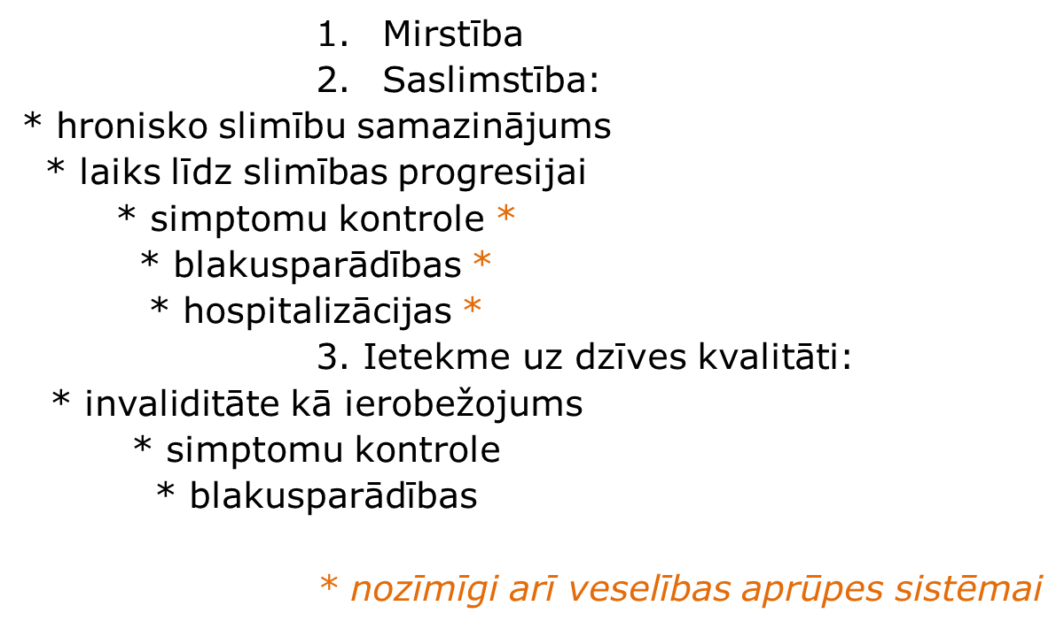
Klīniskā efektivitāte
- zāļu lietošanas salīdzinošais rezultāts
- pacientam nozīmīgs rezultāts

Slide 4
Klīnisko pētījumu kopsavilkums un publikācijas
publicētu klīnisko pētījumu rezultāti par konkrēto zāļu klīniskās efektivitātes priekšrocībām farmakoterapeitiskās grupas vai diagnozes ietvaros, salīdzinot ar citu pieejamo ārstēšanas veidu
  klīniskais salīdzinājums ir pamats izmaksu efektivitātes analīzei

Slide 5
Izmaksu efektivitātes novērtējums
Jauns (= KZS neesošs) zāļu vispārīgais nosaukums vai zāļu vispārīgo nosaukumu kombinācija
Kompensācijas nosacījumu maiņa (= KZS esošs zāļu vispārīgais nosaukums vai zāļu vispārīgo nosaukumu kombinācija)
Metodoloģija – Zāļu ekonomiskās novērtēšanas vadlīnijas (MK not. Nr.899 3.pielikums)
Pamatprincips – salīdzina jauno zāļu un Latvijā pieejamās/ apmaksātās salīdzināmās terapijas rezultātus un izmaksas

Slide 6
Zāļu ekonomiskā novērtēšana (1)
norādīta indikācija, pacientu grupa;
pamatojums ar klīnisko pētījumu datiem (metaanalīzes, ja pieejamas);
salīdzināmās terapijas izvēle – standarta vai praksē plašāk lietotā terapija:
  zāles vs zāles;
  zāles vs nemedikamentoza ārstēšana;
  zāles vs neārstēšana (placebo, BSC u.c.).

Slide 7
Zāļu ekonomiskā novērtēšana (2)
Farmakoekonomiskās analīzes veidi:
Izmaksu minimizēšanas analīze (CMA):
  līdzvērtīga terapeitiskā efektivitāte – salīdzina tikai izmaksas;
Izmaksu efektivitātes analīze (CEA):
  atšķirīga (pārāka) terapeitiskā efektivitāte – aprēķina papildu izmaksas par papildu iegūtu terapeitiskās efektivitātes rādītāju (dzīves gadu vai dzīves gadu bez slimības progresijas) – ICER / LY;
Izmaksu lietderīguma analīze (CUA):
  atšķirīga (pārāka) terapeitiskā efektivitāte –ietver pacienta dzīves kvalitātes novērtējumu, aprēķina papildu izmaksas par papildu iegūtu terapeitiskās efektivitātes rādītāju (kvalitatīvu dzīves gadu) – ICER / QALY.

Slide 8
Zāļu ekonomiskā novērtēšana (3)
Analīzes skatījums – tiešās izmaksas veselības aprūpes sistēmā:
zāles;
ambulatorie pakalpojumi;
slimnīcu pakalpojumi, paliatīvā aprūpe;
diagnostiskie un laboratorijas izmeklējumi.
Citās valstīs veikti farmakoekonomiskie novērtējumi (modeļi) – tiek akceptēti,
BET
jāadaptē atbilstoši LV situācijai
(NAV jāveido jauns modelis).

Slide 9
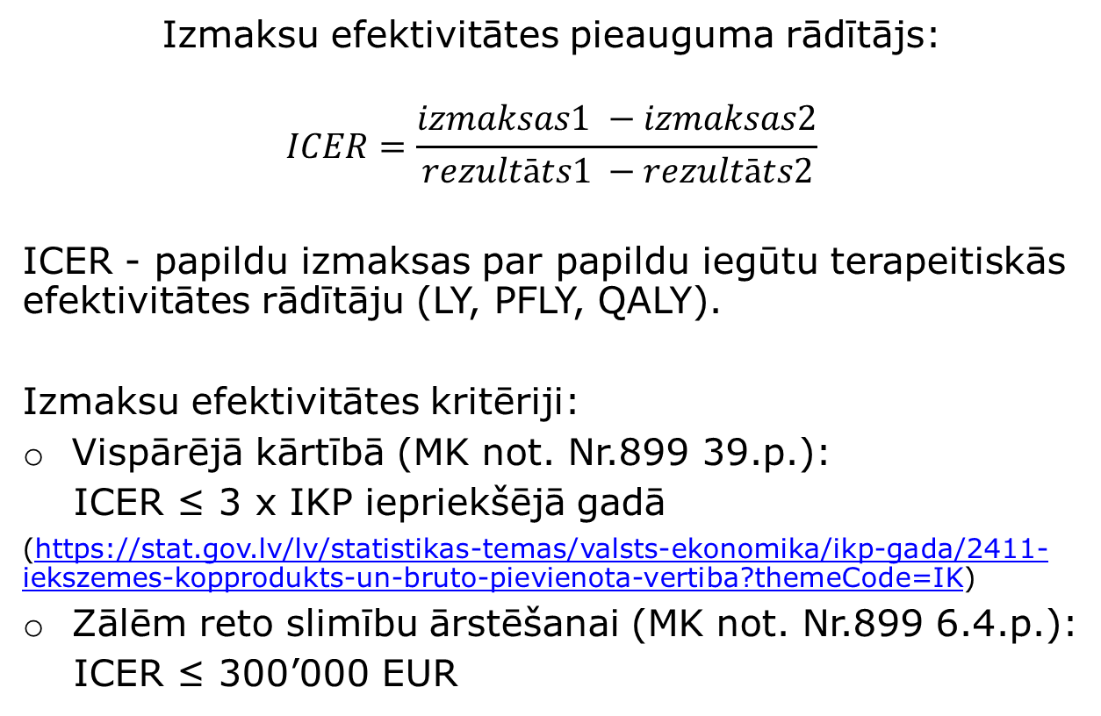
Zāļu ekonomiskā novērtēšana (4)
Izmaksu efektivitātes pieauguma rādītājs:
$$ICER=\frac{izmaksas1 −izmaksas2}{rezultāts1 −rezultāts2}$$
ICER - papildu izmaksas par papildu iegūtu terapeitiskās efektivitātes rādītāju (LY, PFLY, QALY).
Izmaksu efektivitātes kritēriji:
Vispārējā kārtībā (MK not. Nr.899 39.p.):
ICER ≤ 3 x IKP iepriekšējā gadā
(https://stat.gov.lv/lv/statistikas-temas/valsts-ekonomika/ikp-gada/2411-iekszemes-kopprodukts-un-bruto-pievienota-vertiba?themeCode=IK)
Zālēm reto slimību ārstēšanai (MK not. Nr.899 6.4.p.):
ICER ≤ 300’000 EUR

Slide 10
Ieteikumi dokumentācijas sagatavošanai
visus zāļu stiprumus/ zāļu formas utt.- vienā dokumentā (Iesnieguma veidlapā)
visus kombinētās terapijas INN- vienā dokumentā (Iesnieguma veidlapā)
Iesniegumā norādītā diagnoze un pacientu grupa ir pamatota ar klīnisko pētījumu rezultātiem un farmakoekonomiskajiem aprēķiniem –
nepārrakstīt indikācijas no zāļu apraksta!!!

Slide 11
Klīnisko pētījumu kopsavilkums
(arī kopīgās klīniskās novērtēšanas ziņojuma gadījumā)*
identificējamas un pieejamas publikācijas
kopsavilkums nozīmīgākajiem rezultātiem, nevis pārkopējums
klīniskās efektivitātes pierādījumi- pacientu grupām, par kurām veikts ekonomiskais novērtējums
* kopīgās klīniskās novērtēšanas ziņojumi, kas izstrādāti saskaņā ar Eiropas Parlamenta un Padomes 2021. gada 15. decembra Regulas Nr. 2021/ 2282 par veselības aprūpes tehnoloģiju novērtēšanu un ar ko groza Direktīvu 2011/24/ES, 9. pantu

Slide 12
Izmaksu efektivitātes novērtējums (1)
- joprojām balstīts uz klīnikas rādītājiem
Jānorāda:
kā plānots nodrošināt cita ražotāja zāles kombinētās terapijas gadījumā – arī, ja nav plānots
precīzi izmaksu datu avoti, kā arī detalizēti izmaksu aprēķini (korektuma kontrolei)
aprēķinos zāļu aptiekas cenas (ietverot PVN)!!!
Ja tiek piedāvāta finansiālā līdzdalība, tad farmakoekonomiskajos aprēķinos tā skaidri jānorāda, kā arī jānorāda, kāda ir zāļu aptiekas cena (ar PVN) ar piedāvāto līdzdalību.

Slide 13
Izmaksu efektivitātes novērtējums (2)
Izmantojot AI palīdzību, jāpārskata ģenerētais teksts (jāaudzina!)
Adaptējot angliski veiktu farmakoekonomisku izvērtējumu, latviešu valodā jānodrošina dokumenta kopsavilkums un secinājumi.
Modeļa tehnisko ziņojumu var iesniegt kopā ar iesniegumu.
Ņemiet, lūdzu, vērā, ka….
… Iesniegumā norādītā KBC tiks atspoguļota publiski pieejamā dokumentā Informācija par atzinumu, ja nav norādīts, ka tā ir konfidenciāla.
Pievērst uzmanību
lapaspušu numerācijai
literatūras sarakstam

Slide 14
Aģentūra pieļauj arī informācijas iesniegšanu angļu valodā, izņemot šādus dokumentus/ dokumentu sadaļas:
Iesniegums zāļu izmaksu efektivitātes novērtēšanai,
Iesnieguma sadaļa “Slimības, kuru ārstēšanai izvērtējama šo zāļu iegādes izdevumu kompensācija” - diagnoze, pacientu mērķa grupas
farmakoekonomiskās analīzes kopsavilkums un secinājumi

Slide 15

Paldies par veiksmīgu sadarbību!
Veselības tehnoloģiju novērtēšanas nodaļa
tālr. 2835787
antra.fogele@zva.gov.lv
info@zva.gov.lv

